Slide 1
PROJETO FRONT-END
Esther Pessanha, Vanessa Nascimento, Matheus Liporace, Hugo Corrêa, Guilherme Bastos, Bruno Souza, Beatriz

Slide 2
MISSÃO
Sistema ERP web que possua dashboards de atendimentos de chamados internos e externos baseado no sistema de tickets separados por departamentos e módulos.

Slide 3
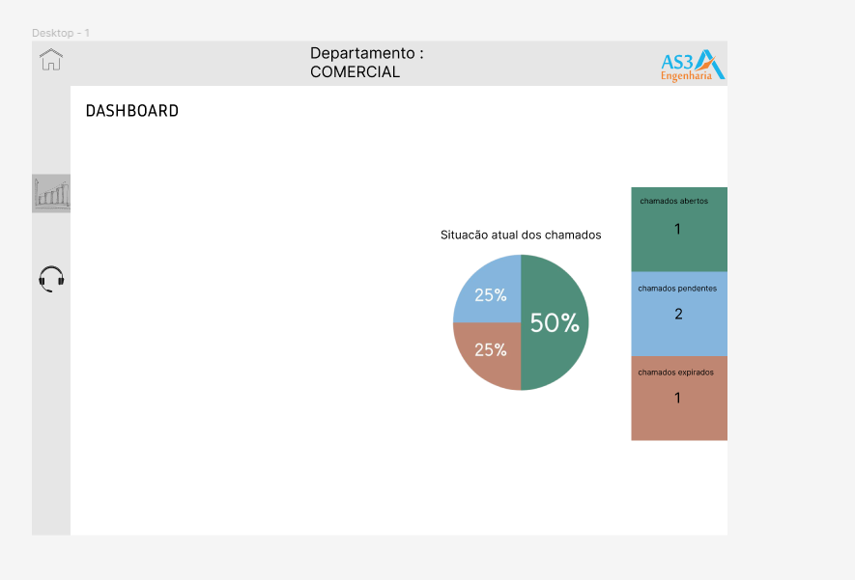
Dashboard

Slide 4
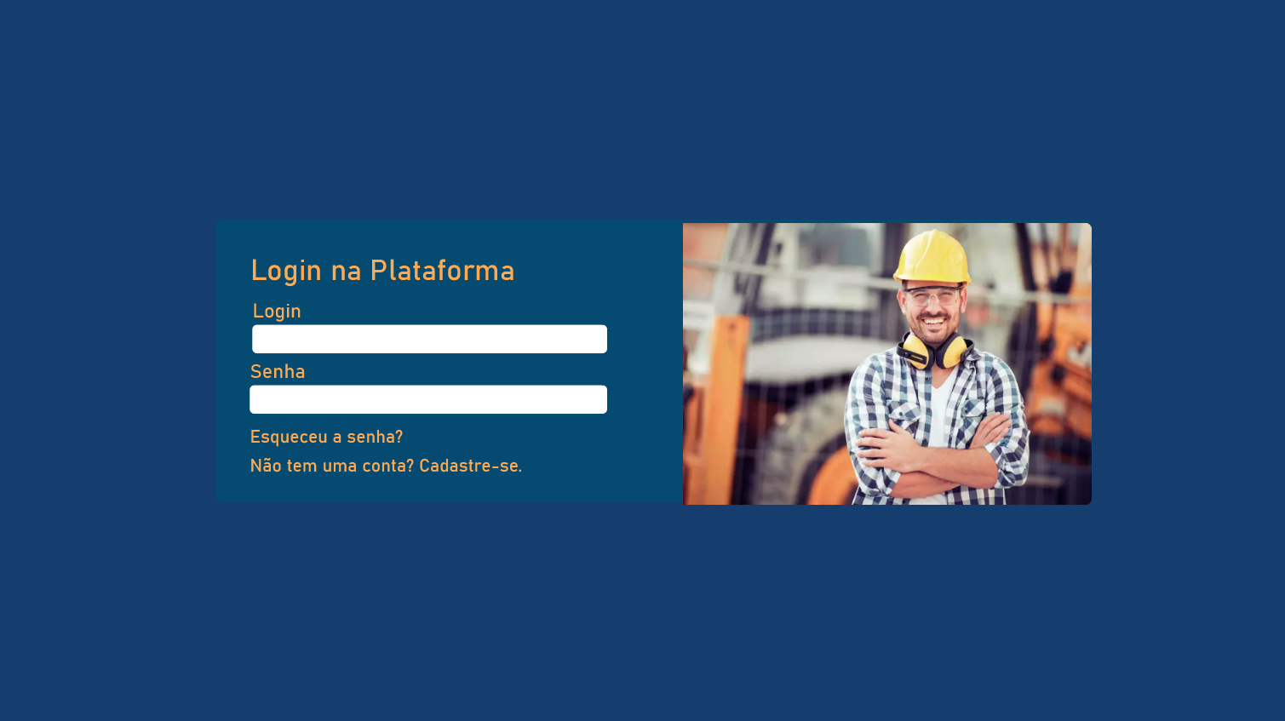
LAYOUT TELA DE LOGIN WEB

Slide 5
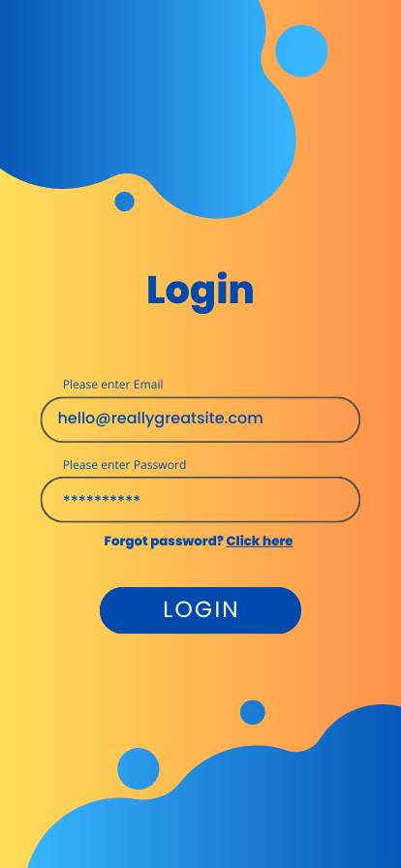
LAYOUT TELA DE LOGIN MOBILE

Slide 6
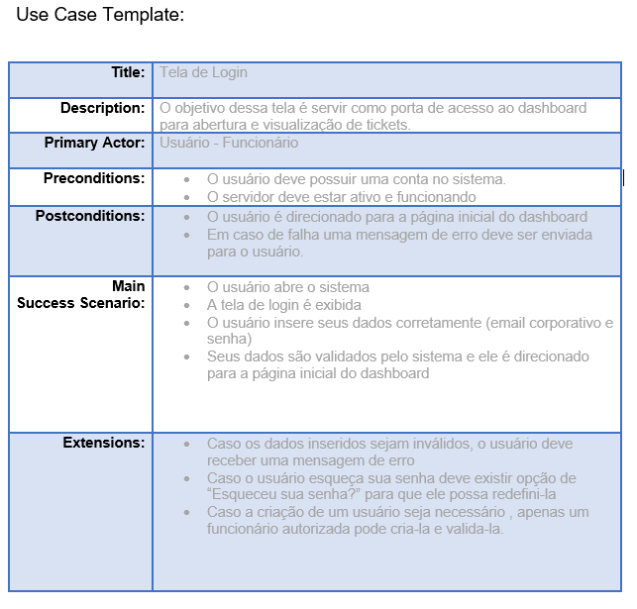
CASOS DE USO TELA DE LOGIN

Slide 7
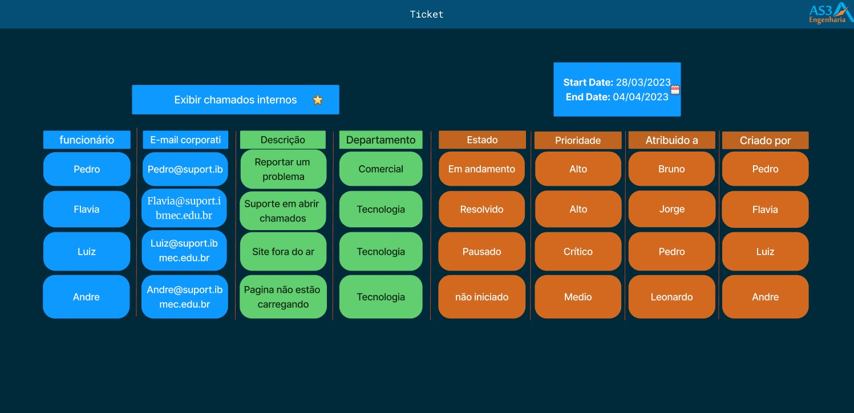
Página de Tickets Internos

Slide 8
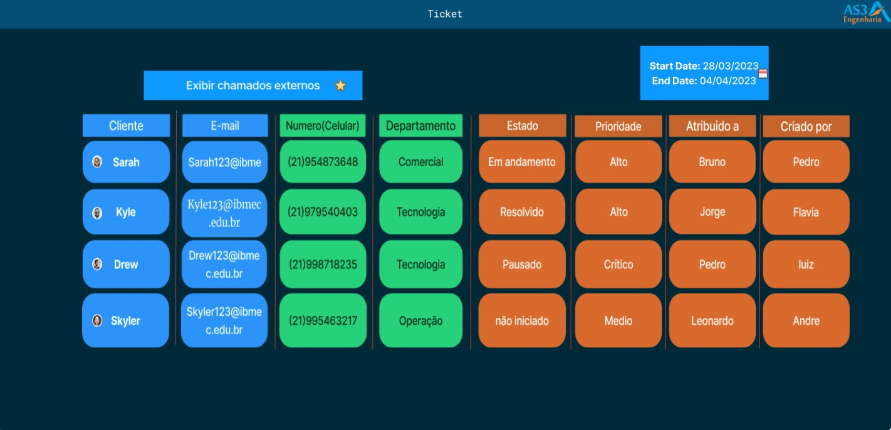
Página de Tickets Externos

Slide 9
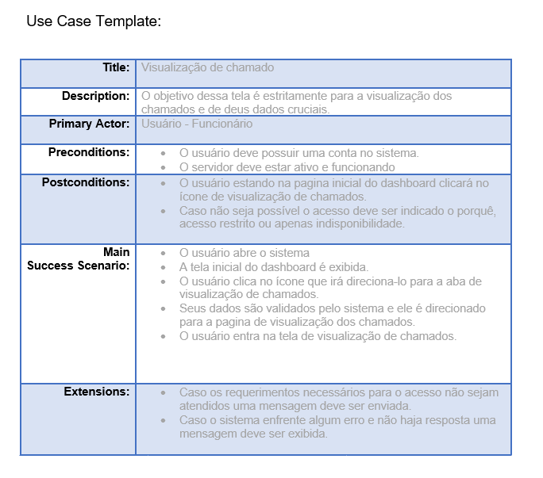
CASOS DE USO VISUALIZACAO DE CHAMADO
‘

Slide 10
REQUISITOS FUNCIONAIS
RF-1: O sistema deve definir SLA (documento que define as diretrizes operacionais, normas, procedimentos e métricas que devem ser seguidas por sua equipe de suporte, a fim de garantir o nível de satisfação dos clientes ideal) para cada tipo de chamado. (requisito normal)
RF-2: O sistema deve apresentar uma área de avaliação do serviço. (requisito normal)
RF-3: O sistema deve permitir que o chamado seja alterado mesmo após ele estar em andamento, como mudança de departamento do chamado. (requisito normal)
RF-4: O sistema deve possuir um prazo (timeout) para o chamado continuar aberto. (requisito normal)

Slide 11
REQUISITOS FUNCIONAIS
RF-5: O sistema deve permitir que os chamados possam ser reabertos. (requisito normal)
RF-6: O sistema deve possuir um dashboard para cada departamento. a quantidade de chamados abertos para o departamento. As seguintes informações: status de chamados, fluxos de chamados, não necessariamente os fechados, mas devem aparecer em buscas e quantos chamados fechados no dia. (requisito normal)
RF-7: O sistema deve possuir uma área para chamados internos para a equipe de ti. (requisito normal)
RF-8: O sistema deve verificar se o chamado pode ser visualizado pelos diferentes departamentos, interno (restrito) e externo (geral). (requisito normal)

Slide 12
REQUISITOS FUNCIONAIS
RF-9: O sistema deve classificar cada chamado, como aberto, pendente ou expirado. (requisito normal)
RF-10: Não deve ser necessária a autenticação para a abertura de um chamado. (requisito normal)
RF-11: O sistema deve armazenar os dados dos chamados, como nome, número de celular, departamento (pode ser alterado), técnico, e exibir no dashboard. (requisito normal)
RF-12: O sistema deve ter acessibilidade para deficientes visuais. (requisito excitante)

Slide 13
REQUISITOS NÃO FUNCIONAIS
RNF-1: Quando o servidor ficar indisponível deve haver retorno (timeout). (requisito normal)
RNF-2: O sistema deve suportar até 7 usuários simultâneos. (requisito normal)
RNF-3: O sistema não possui identidade visual fixa, porém a logo é azul, podendo criar paleta de cor. (requisito esperado)
RNF-4: O sistema consegue classificar chamados em função da ordem desejada pelo usuário visualizando. (Ex: visualizar por departamento, criticidade e etc...)

Slide 14
MÉTODO 5W2H
QUEM? | Funcionários da empresa com permissão para gerenciar chamados.
O QUE? | Sistema Web para realização de chamados internos e externos.
QUANDO? | O projeto deverá ser finalizado até o fim do 1° semestre de 2023.
ONDE? | Sistema implementado na Web, com aplicações funcionais em desktop e mobile.
POR QUE? | Necessidade de gerenciamento de atendimentos.
QUANTO? | Sem orçamento determinado no momento.
COMO? | O sistema será desenvolvido com as linguagens HTML, CSS e JavaScript, e será utilizado por meio de uma interface web para chamados internos e externos.
PARA QUE? | Gerenciamento de demanda por meio de chamados internos e externos.

